Slide 1

©2015 hermanamargarita.com

Slide 2
^{La Última Cena}
^{La Última Cena}
©2015 hermanamargarita.com

Slide 3
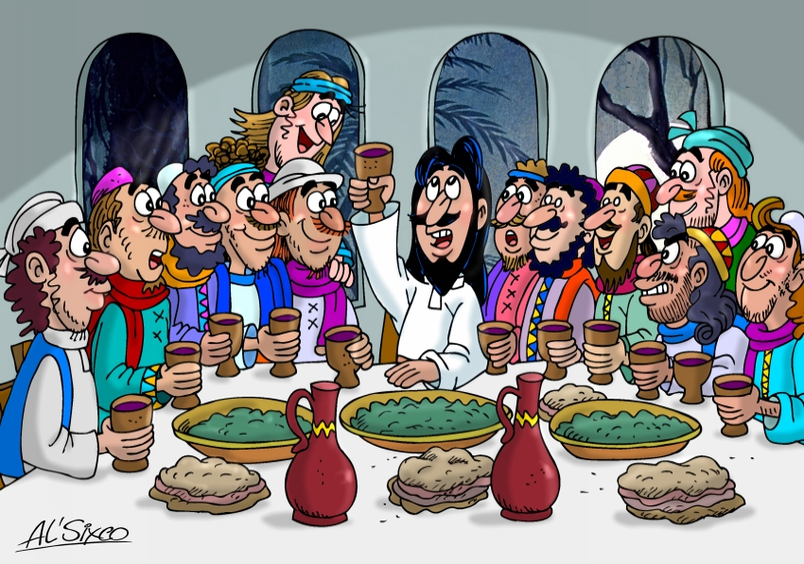
©2015 hermanamargarita.com

Slide 4
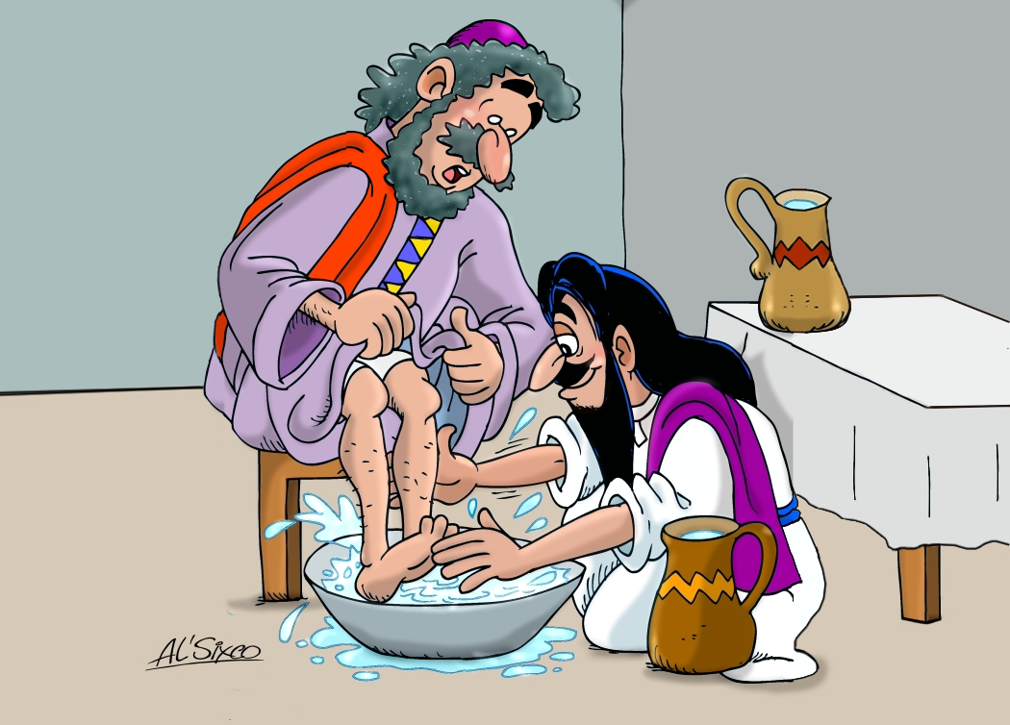
©2015 hermanamargarita.com

Slide 5
«Les he puesto el ejemplo,
para que hagan lo mismo
que yo he hecho con ustedes.»
Juan 13:15
©2015 hermanamargarita.com

Slide 6
©2015 hermanamargarita.com

Slide 7
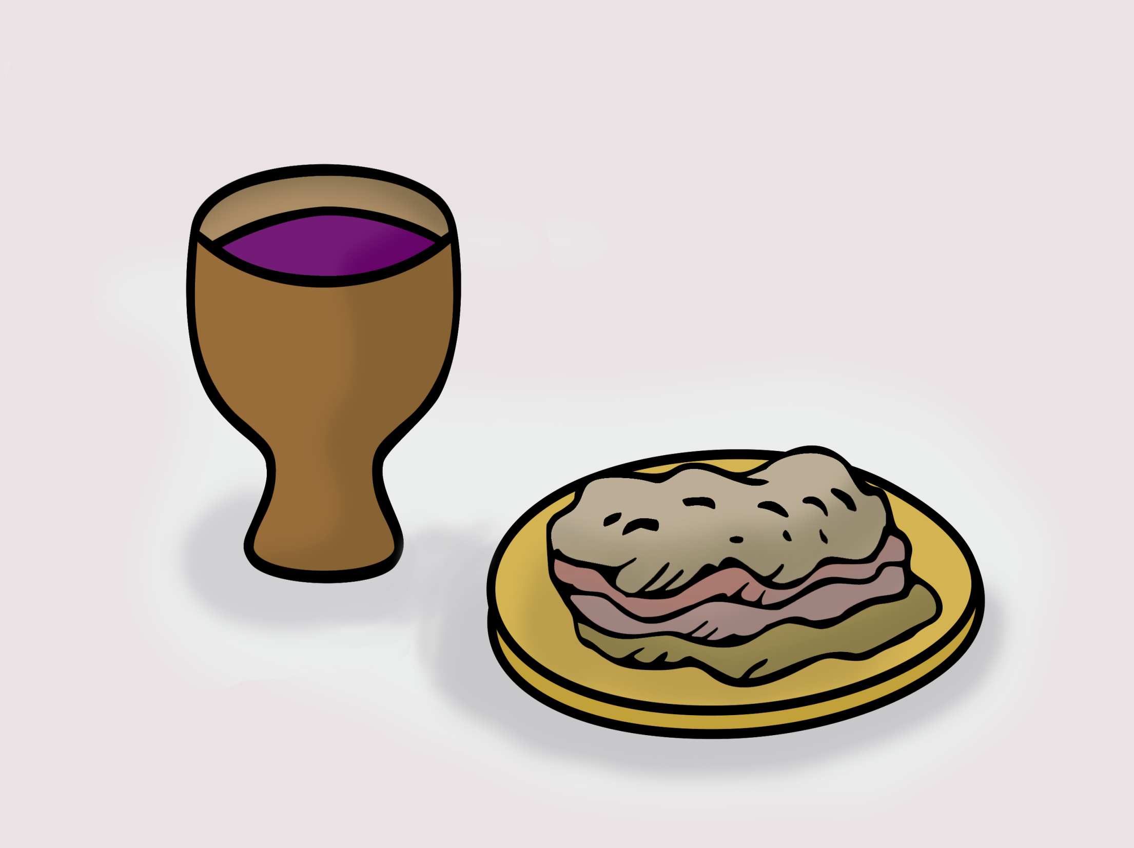
©2015 hermanamargarita.com

Slide 8
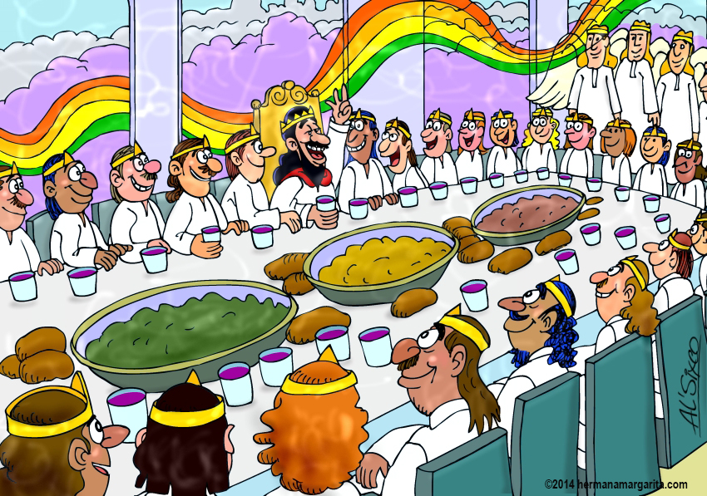
©2015 hermanamargarita.com

Slide 9

La Última Cena
Arte: Absalóm-León Sixco
©2015 hermanamargarita.com

